Slide 1
Anwesenheitsanalyse anhand von CO2-Werten
Alexander Loosen
13.01.2022

Slide 2
Inhalt
Ziel
Data Understanding
Data Preparation
Models
Parameter Tuning
Weiteres

Slide 3
Ziel
In verschiedenen Räumen sind
PIR-Sensoren
CO2-Sensoren angebracht
Aufgabe: Training von Machine-Learning Algorithmen auf die Erkennung von Präsenz anhand von CO2-Werten

Slide 4
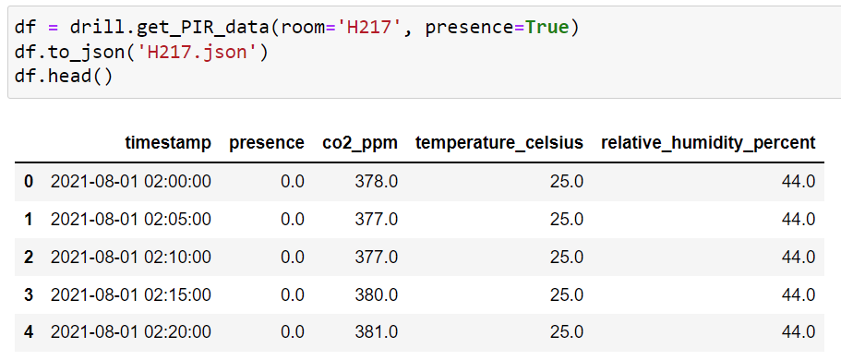
Data Understanding
Erstellung von Drill-Funktionen für Räume
H215, H216, H217
dfs.co2_meter:
Keine Präsenz per PIR
Je nach Sensor inkonsistente Daten

Slide 5
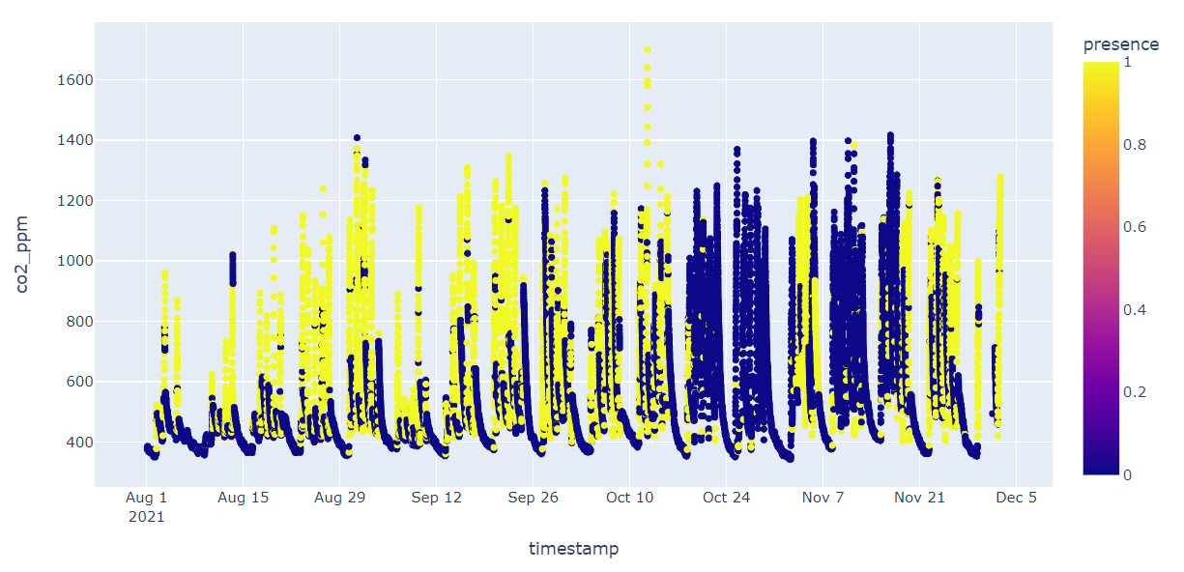
Data Understanding H217
Am häufigsten Benutzt, da sehr konsistent und (größtenteils) fehlerfrei
Kleinere Probleme bei Messungen zwischen Oktober und Dezember

Slide 6
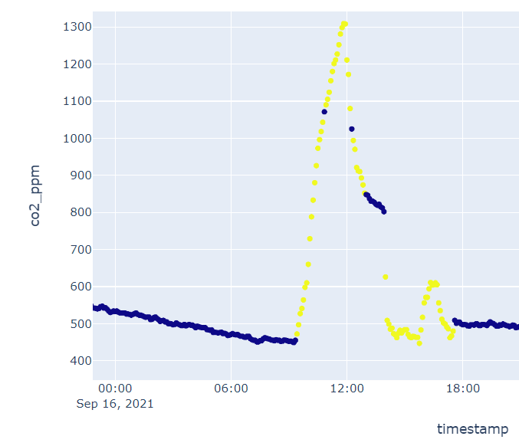
Data Understanding Einzelner Tag
Beobachtung:
Starker Anstieg ab ca. 8:00 mit ständiger Anwesenheit
Täglicher Höchstwert ca. 12:00 mit schnellem Abstieg
Leichter Anstieg am späten Nachmittag
Stetiger langsamer Abstieg über die gesamte Nacht

Slide 7
Data Preparation
Zyklische Encodierung
CO2-Deltas
Outlier detection
Temperatur/Luftfeuchtigkeit

Slide 8

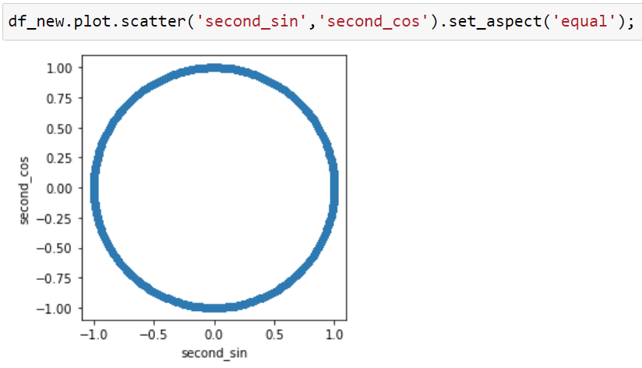
Data Preparation Zyklische Encodierung
Darstellung von timestamp-Werten in sin/cos-Werten
Umwandlung von timestamp → Sekunde des Tages
Encodierung des neuen Sekunden-Wertes in „second_sin“ und „second_cos“

Slide 9

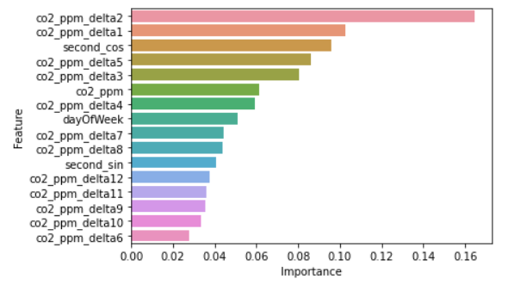
Data Preparation CO2-Deltas
Einfügen von CO2-Deltas von 5 Min. bis 40 Min.
Deltas von 1-8
Feature Importance ab Delta > 9 nicht besonders hoch

Slide 10
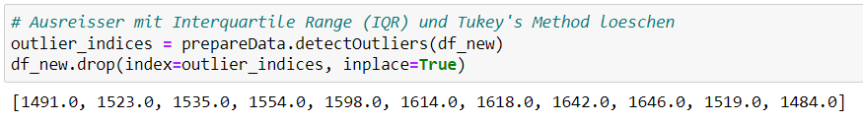
Data Preparation Outlier Detection
Datenset ausgleichen indem Ausreißer entfernt werden
Interquartile-Range (IQR) mit Tukey‘s Method
Datenset beinhaltet kaum Outlier → daher schwer auszuwerten

Slide 11
Data Preparation Temperatur/Luftfeuchtigkeit
Problem:
Beide Werte sind von äußeren Einflussfaktoren abhängig
Jahreszeit, Wetter, etc.
Veränderten die Genauigkeit aller Algorithmen nicht maßgeblich → daher später kaum noch benutzt
Argument:
CO2 völlig unabhängig von äußeren Faktoren
Mensch kann in einem geschlossenen Raum als einzige Quelle angesehen werden
→ daher sehr guter Wert für das Training

Slide 12
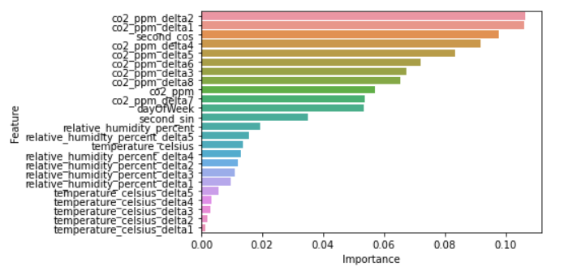
Data Preparation Temperatur/Luftfeuchtigkeit - Beispiel

Slide 13
Models
Benutzte Classifier:
Random Forest
Gradient Boosting
Support Vector
K-nearest Neighbours
Neuronales Netzwerk
Datenset:
Trainings-/Testsplit zwischen 0.7/0.3 und 0.8/0.2
Allgemeine Ergebnisse:
Datenset bietet ein typisches Klassifizerungs-Problem
Classifier daher alle ähnlich gut
Genauigkeit zwischen 92-95%
Auswertung der Ergebnisse?

Slide 14
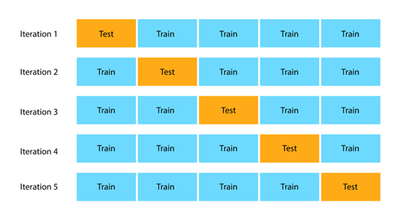
Models Auswertung
Auswertung per Cross-Validation
Durchschnitt von 10 Cross-Validation Sets

Slide 15
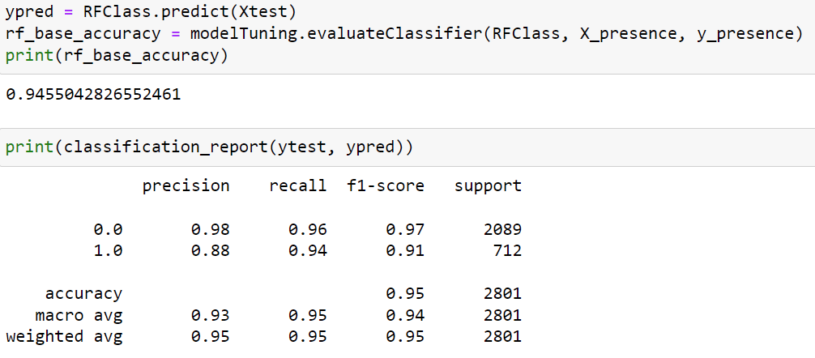
Models Auswertung
Problem:
Datenset ist mind. im Verhältnis 2-1 unausgeglichen, da täglich (24h) nur ca. 8h Anwesenheit (zzgl. Wochenende, etc.)
Daher auch Betrachtung des classification_report()

Slide 16
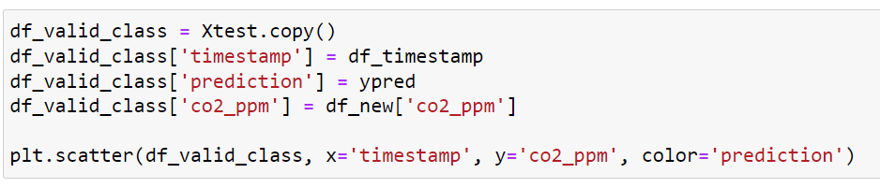
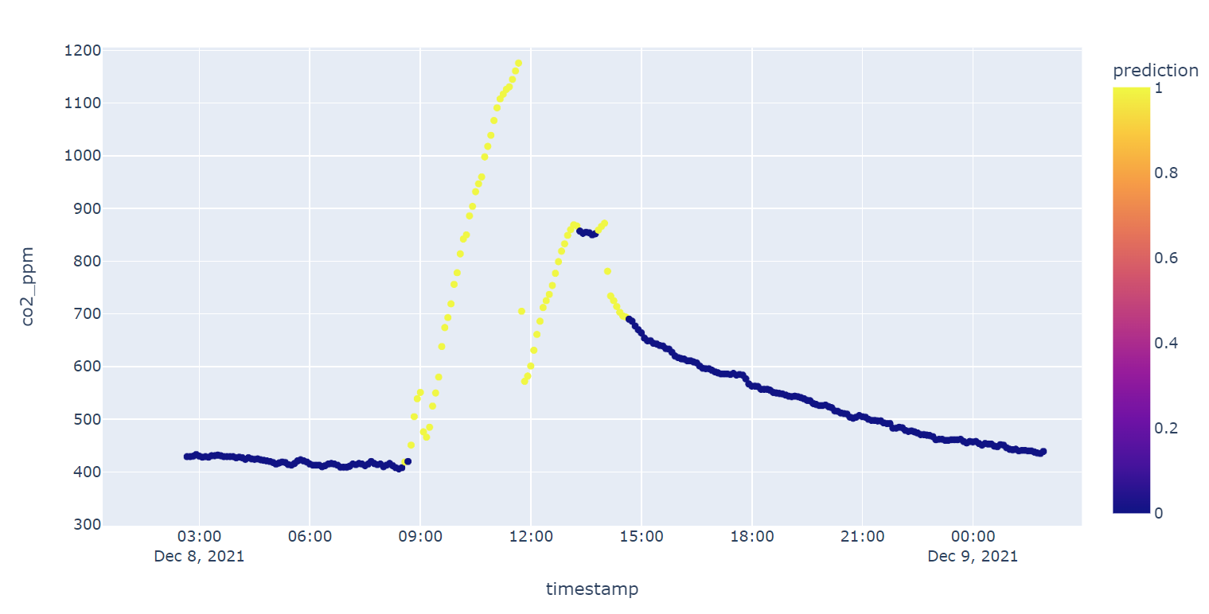
Models Prediction
Ergebnis zusammen mit timestamp, CO2 plotten

Slide 17
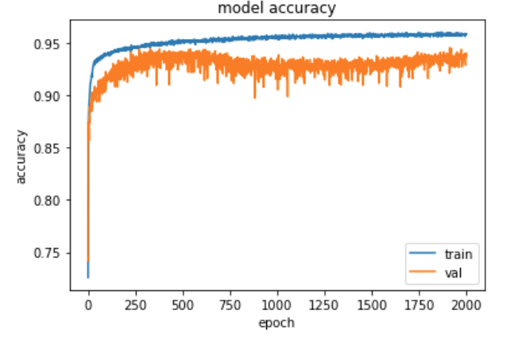
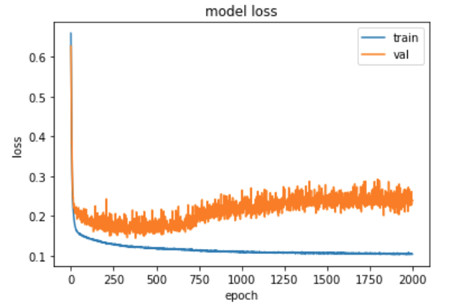
Models Neuronales Netzwerk
Netzwerk mit mehreren Layern
Beste Ergebnisse mit Input-Layer-Neuronen gleicher Anzahl Spalten wie Datenset
Schrittweise Reduktion über zwei weitere Layer
Scaling aller Spalten per MinMaxScaler

Slide 18
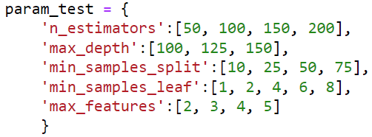
Parameter Tuning
Idee: Durchlaufen von verschiedenen Parameter-Kombinationen pro Classifier zur Steigerung der Genauigkeit
Danach Gegenüberstellung durch bereits implementierte Evaluierungsmethode

Slide 19
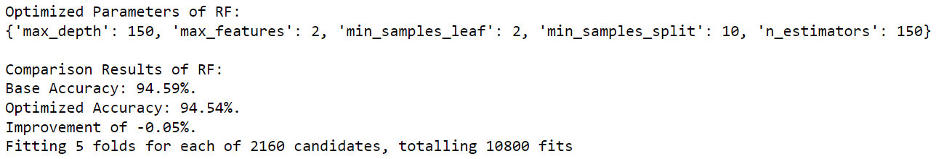
Parameter Tuning „Probleme“
Nicht alle Classifier konnten verbessert werden
Gefundene beste Parameter-Kombinationen sehr nah an Default-Werten der einzelnen Classifier
Vermutung: Default-Werte sind sehr vorsichtig gewählt, sodass typische Klassifizierungsprobleme zuverlässig gelöst werden können

Slide 20
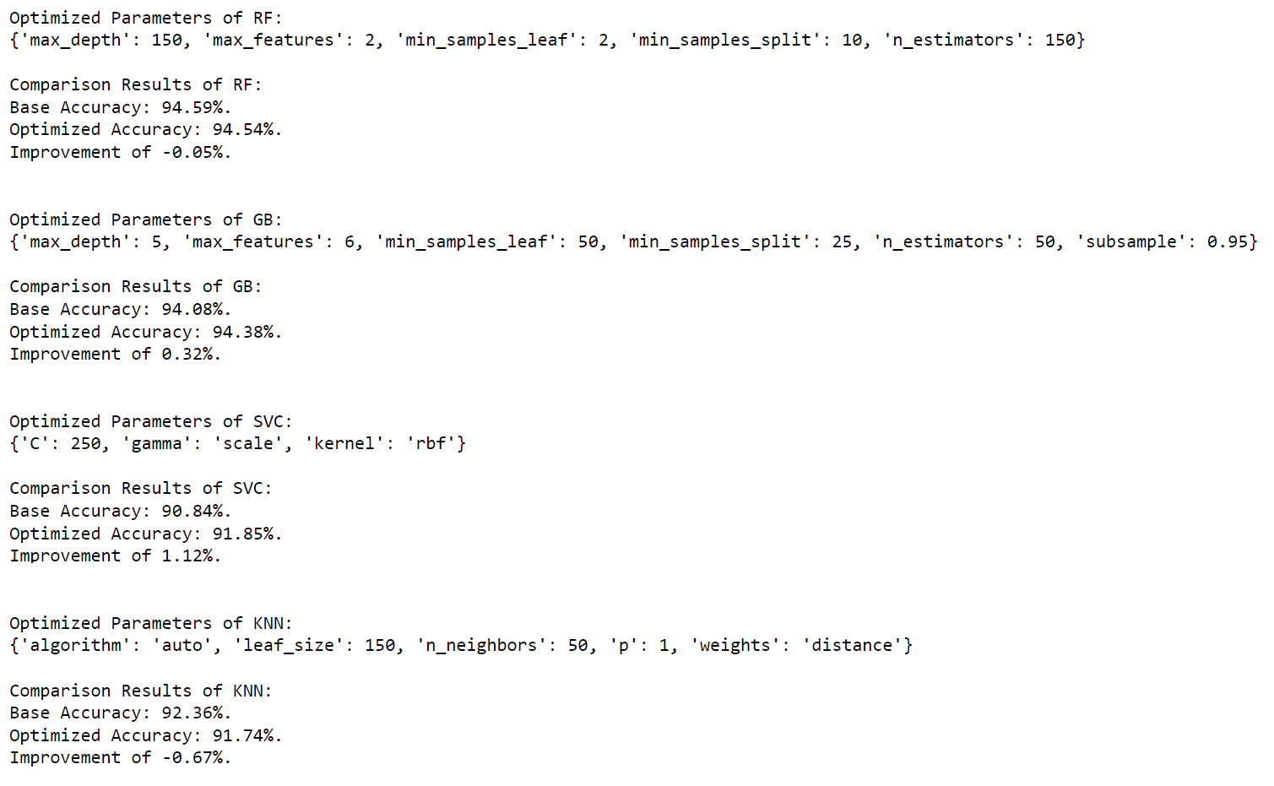
Parameter Tuning Ergebnisse

Slide 21
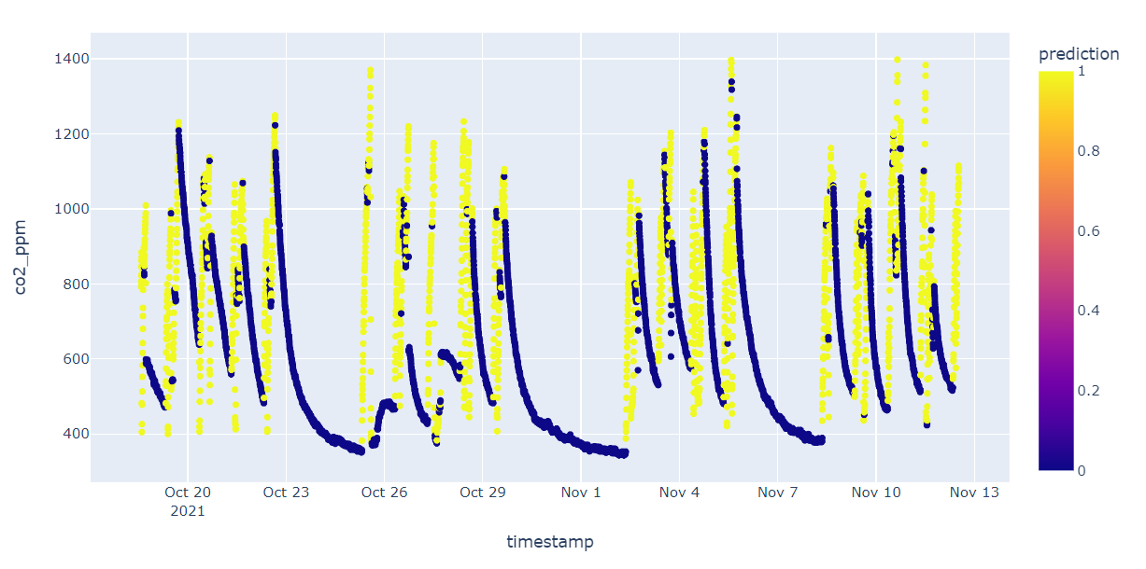
Weiteres Fehlerhafte-Messdaten
Idee: Testweise Reparatur der falschen Messdaten
Ausschneiden des falschen Datensets
Anwendung des gleichen Pre-Processing
Trainiertes Model „richtige“ Werte einfügen lassen

Slide 22
Weiteres Erwartung für die Zukunft
Idee: Links-Shift der Präsenzwerte
Datenset zeigt nun an ob 5 Minuten später Präsenz gemessen wurde
Ist es möglich, anhand von aktuellen CO2-Werten eine Präsenz-Erwartung für in 5/10/etc. Minuten zu treffen?

Slide 23
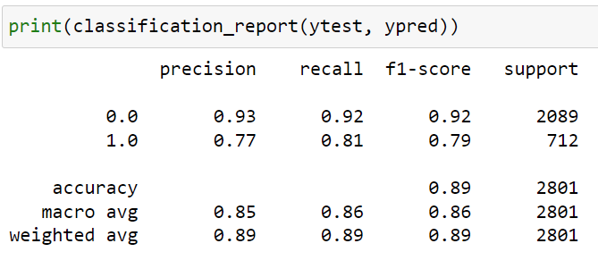
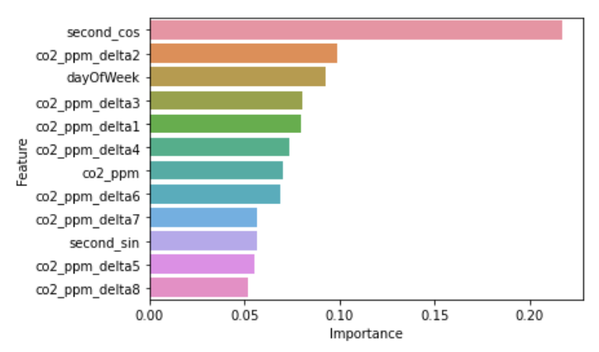
Weiteres Erwartung für die Zukunft - Ergebnis
Hier: Links-Shift um 30 Minuten → wird in 30 Min. jemand im Büro sein?
Erwartung für Präsenz wird weniger Präzise
Model verlässt sich zunehmend auf die aktuelle Uhrzeit

Slide 24
Weiteres Anzahl Personen im Raum (?)
Kann man anhand der CO2-Messwerte die Anzahl Personen im Raum bestimmen?
Probleme:
CO2-ppm abhängig vom Luftvolumen im Raum
D.h. ppm-Wert kann nicht eindeutig einer Personenzahl zugeordnet werden
Abhängigkeiten zu körperlichen Eigenschaften
Kein Trainingswert (wie PIR für Anzahl)

